Slide 1
计算机图形学
Computer Graphics

Slide 2
计算机的学科分类
(1)理论：数值计算、离散数学、计算理论、程序理论
(2)体系结构：计算机的分类与组织、系统结构、网络、RAS技术（computer reliability availability and serviceability ）、性能评价
(3)软件：语言、软件方法学、软件工程、软件系统（操作系统/数据库系统/语言处理系统/分布式软件系统/人机交互系统）
(4)硬件：逻辑部件、集成电路、存储设备、I/O设备、网络通信设备、电源、制造与维护
(5)应用：中文信息处理、计算机图形学、数字图像处理、计算机辅助技术（CAD/CAM、CIMS/MRP、EDA、CAI等）、多媒体技术、控制系统、信息系统、仿真
(6)人工智能：知识工程、机器学习、模式识别、自然语言处理、机器人、神经计算

Slide 3
联系方式
童立靖
邮箱： tong_lijing@163.com
办公室： 5－1103
电话： 88803769
手机：

Slide 4
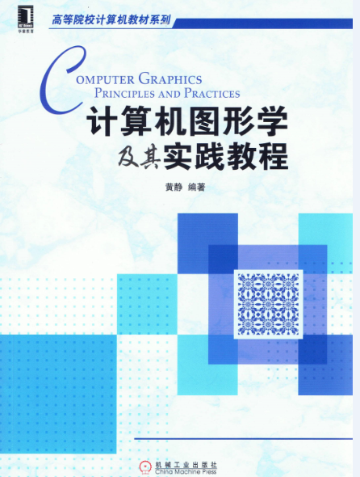
教材
黄静编著。
计算机图形学及其实践教程。
北京：机械工业出版社，
2015年6月。
ISBN： 9787111503842

Slide 5
References 参考书
计算机图形学(第三版)，Computer Graphics with OpenGL, Third Edition ，[美]Donald Hearn and M.Pauline Baker著, 蔡士杰 宋继强 蔡敏译,电子工业出版社，ISBN 7-5053-9914-4，2005年6月出版。
陆枫等编著，计算机图形学基础，电子工业出版社，2008年10月1日
成思源等编著，计算机图形学，冶金工业出版社，2003
计算机图形学，（美）项志刚 编著，清华大学出版社，2008年7月
付玉琛、周洞汝主编，计算机图形学，华中科技大学出版社，2003
郭兆荣等编著， Visual OpenGL应用程序开发，人民邮电出版社
(美)Edward Angel著，李桂琼 张文详 译 OpenGL程序设计指南(第2版) 清华大学出版社
[美]Richard S.Wright,Jr. Benjamin Lipchark著，徐波译， OpenGL超级宝典(第三版)，人民邮电出版社
Edward Angel, Addison-Wesley Interactive Computer Graphics: A Top-Down Approach with OpenGL, 4th Edition
www.opengl.org
Notes:
选用教材及参考书的原因

Slide 6
教学课时 Class Hours
总学时 Total： 32
讲授 Theory： 24
实验 Experiment： 8 (VC+OpenGL)

Slide 7
实验与答疑（2019）
周次 Week | 节次 Time | 实验室 Lab | 内容 contents | 工具 Programming
11 | 周三3-4节 | 5-0910、0911 | 三维观察 与投影变换 | VC+OpenGL
12 | 周三3-4节 | 5-0910、0911 | 三维观察 与投影变换 | VC+OpenGL
13 | 周三3-4节 | 5-0910、0911 | 真实感图形绘制 | VC+OpenGL
14 | 周三3-4节 | 5-0910、0911 | 真实感图形绘制 | VC+OpenGL
实验：要交实验报告
答疑：5-1103 周二 9-10节
.
Notes:
Tuesday

Slide 8
纪律要求
严格遵守上课时间。
保持安静、卫生。
不无故缺席、迟到、早退。
病假需持医生开具的假条，无特殊原因，不给事假。
上机期间，不打游戏、聊天、浏览与课程无关的内容
希望同学们严格要求自己，刻苦认真，通过该课程的学习，真正学有所获！为毕业设计、将来的工作打好基础。

Slide 9
考核方式和评分标准 Assessment
平时： 30%
考勤
上机实验
作业
期末笔试：70%

Slide 10
课程平台 Course Platform
网络教学平台
计算机图形学课程

Slide 11
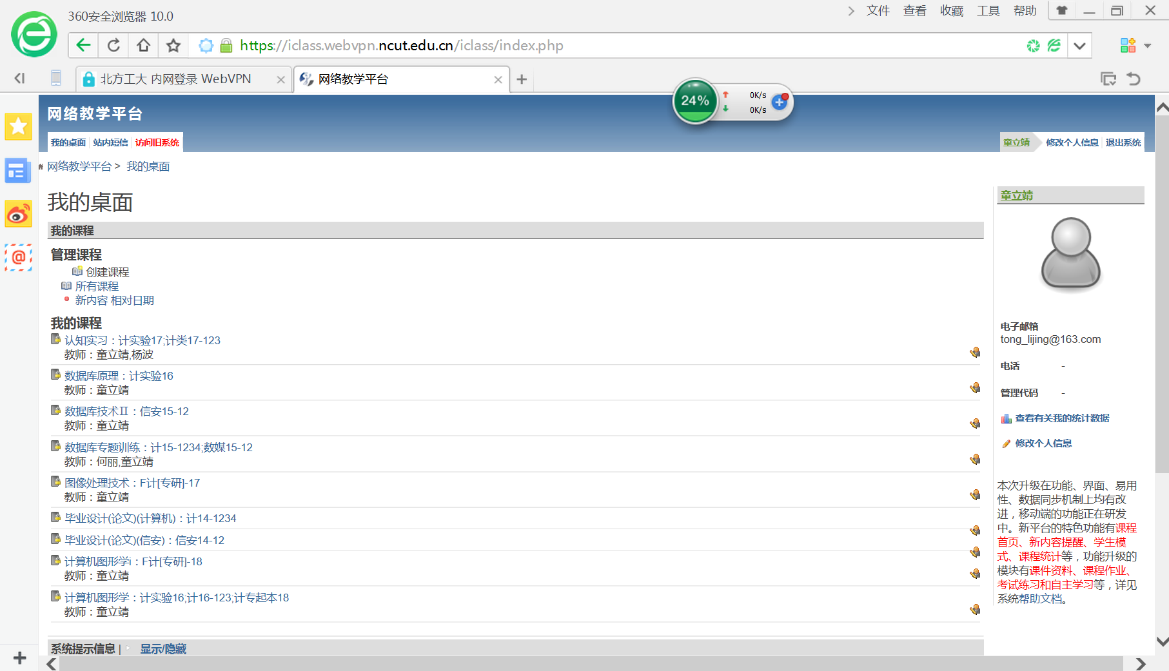

Slide 12
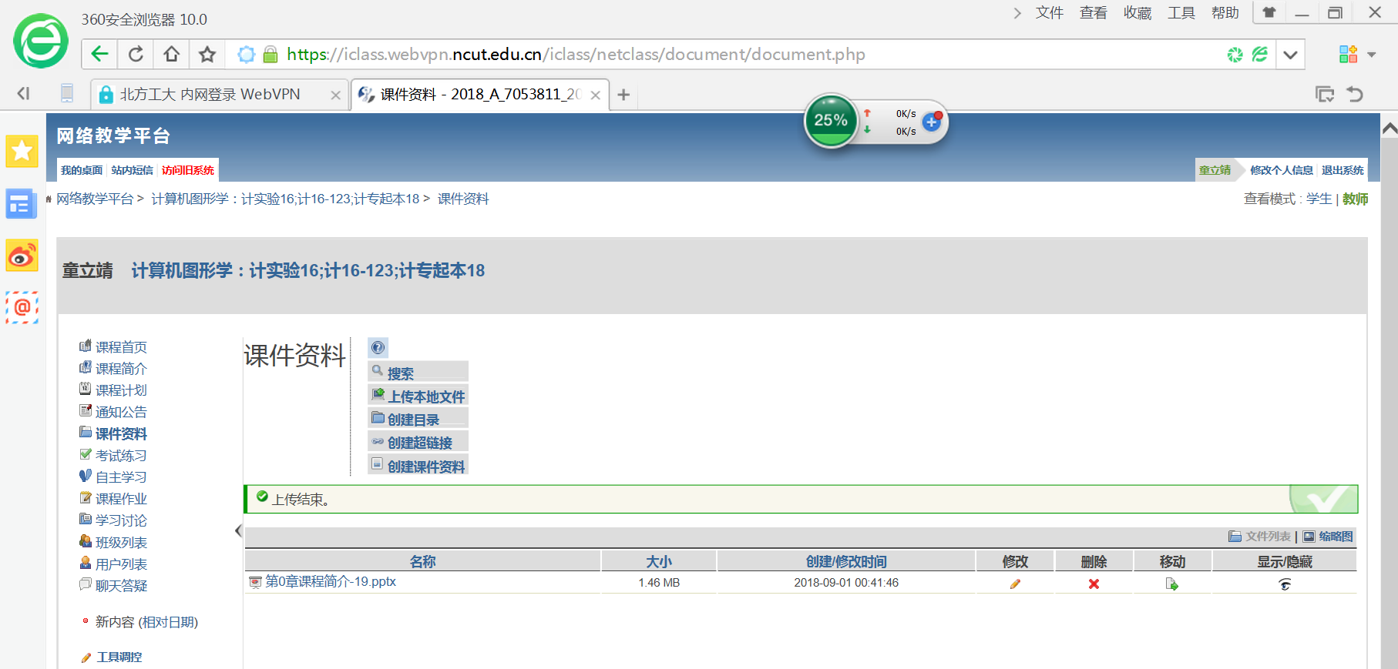

Slide 13
前修课程 Previous Courses
高等数学 High mathematics
线性代数 Linear Algebra
C/C++ or other programming language
数据结构 Data Structure

Slide 14
课程内容 Contents
图形学概论 Conspectus
图形显示与生成 Display and Generating
图形观察与变换 Viewing and Transformation
3D图形表示与建模 Representation and modeling
曲线曲面基础 Basis for curves and surfaces
真实感图形生成 Realistic graphics
纹理映射 Texture mapping
计算机动画 Computer animation

Slide 15
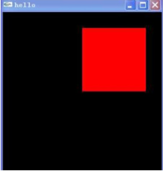
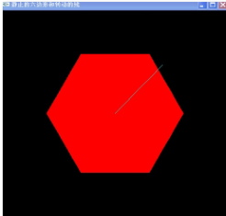
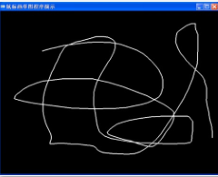
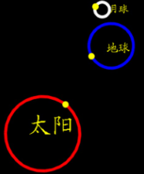
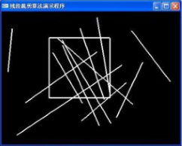
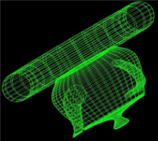
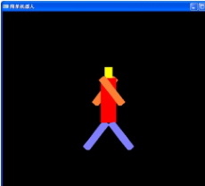
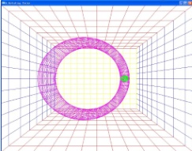
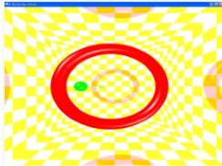
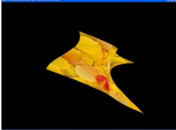
实验内容 Experimental Contents

Slide 16
课程目标 Goal
理解计算机图形学的发展与应用
Understanding computer graphics’ development and applications；
理解计算机图形系统
Understanding computer graphic system；
图形的基本理论与算法
Grasping basic theory and algorithms ；
图形的程序设计能力
Capability for general graphic programming design；

Slide 17
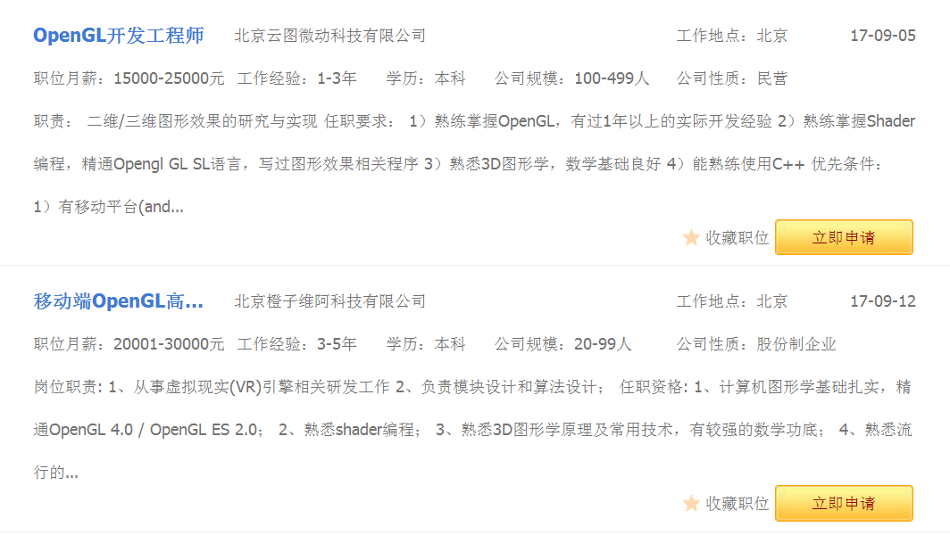
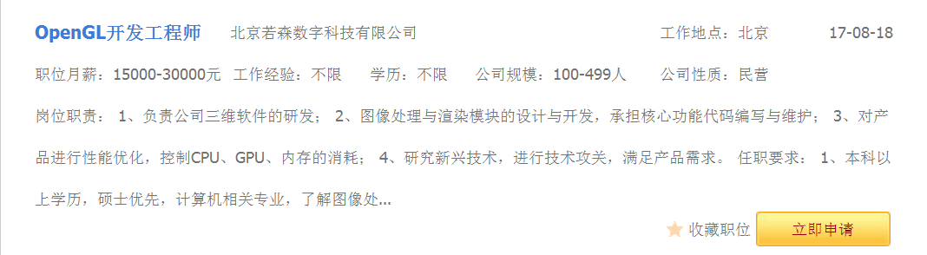
月 薪

Slide 18
计算机图形学
Computer Graphics

